Slide 1
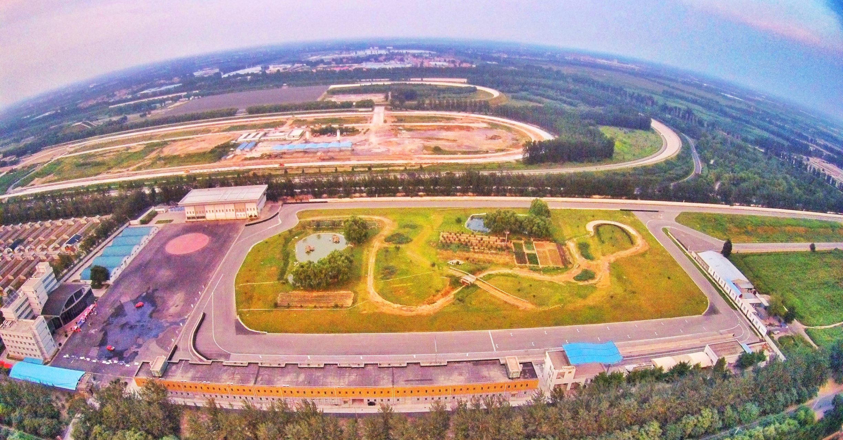
北京通州中汽联赛车场地
北京通州中汽联赛车场，占地面积为180亩， 其中赛道单圈长度：1758米 发车区直线距离：290米 最长的直线长度：660米赛道宽度：12-18米 弯道数量：9个
试乘试驾场地尺寸为：168*68米，PIT房24间，尺寸为5*11米，适合各类试乘试驾活动和厂商的产品培训活动，并且举办各类车友活动和赛事活动。

Slide 2
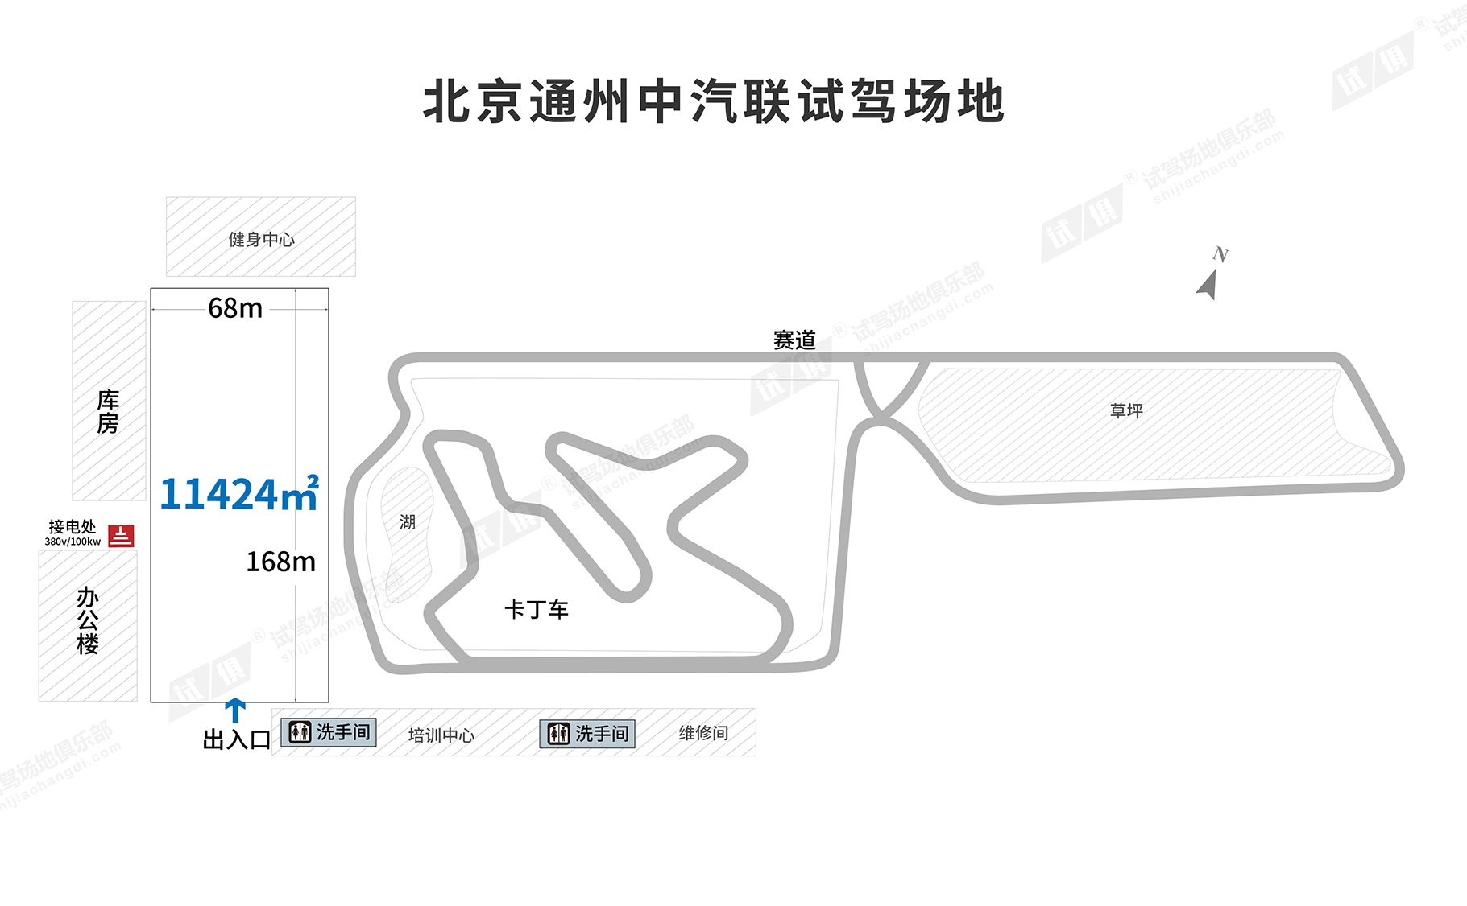
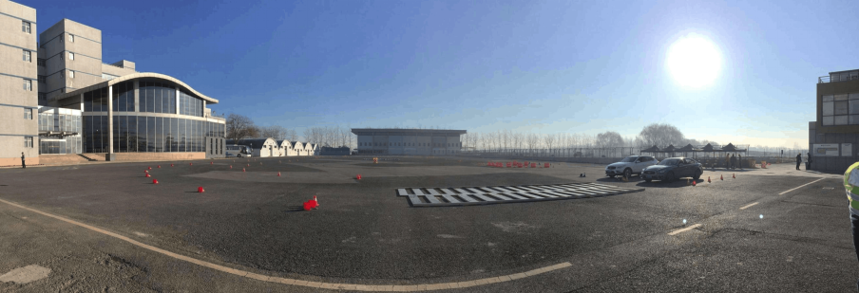
场地费用：5万/天
场地面积：长168m 宽68m 面积为11424㎡ 柏油地面
供电供水：380V/100kw 供水方便
配套设施：停车位 固定洗手间 培训教室

Slide 3
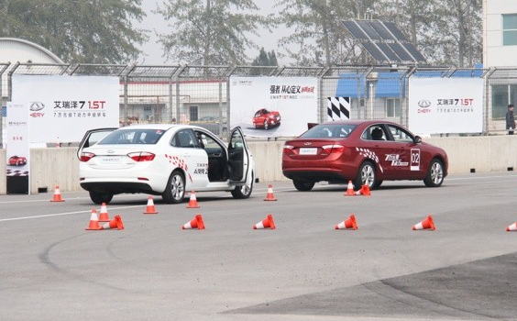
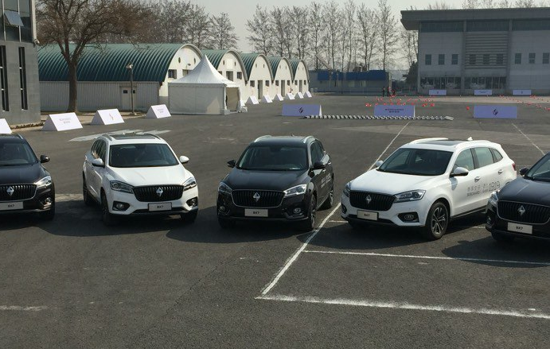
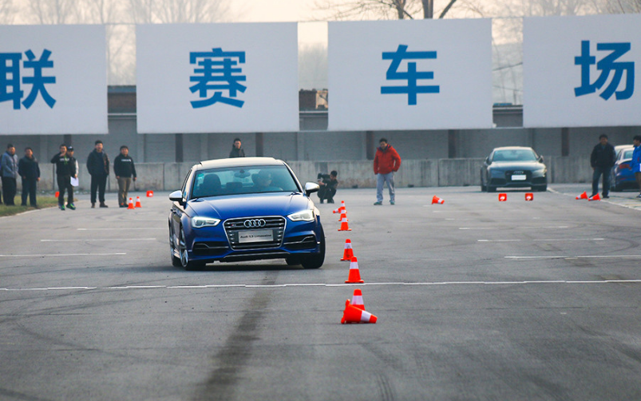
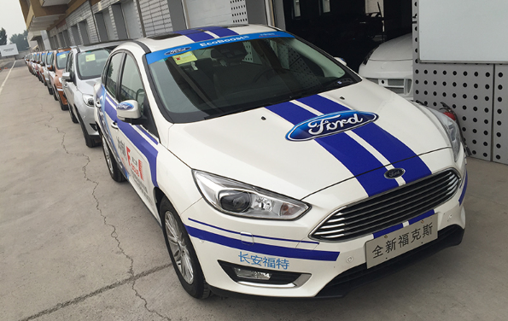
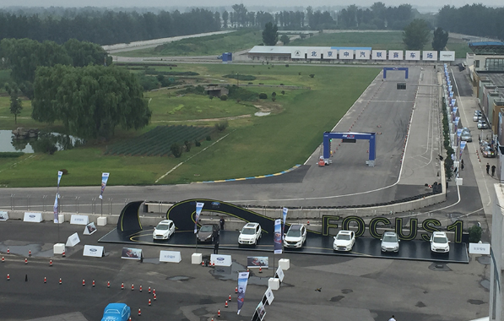
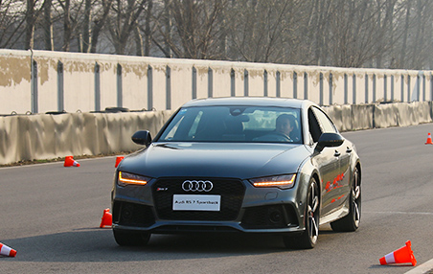
奇瑞艾瑞泽赛道体验日
宝沃BX7试驾会
奥迪学院赛道培训日
长安福特福克斯赛道挑战
长安福特福克斯赛道挑战
奥迪学院赛道培训日

